Slide 1
8장. 코드를 함수로 모아봅시다.

Slide 2
차례
▶ 학습내용
▶ LAB
01. 함수의 개념을 학습합니다.
02. 함수를 작성하는 방법을 학습합니다.
03. 함수를 호출하여 사용하는 방법을 학습합니다.
04. 함수에 인수를 전달하여 사용하는 방법을 학습합니다.
05. 지역변수와 전역변수 개념을 학습합니다.
01. BMI 계산기
02. 환전 계산기
03. n각형을 그리는 함수 작성하기
04. 클릭하는 곳에 사각형 그리기
05. 한붓 그리기
06. 이차함수 그래프 그리기
07. 테세우스 터틀 미로 탈출 게임
08. 재귀호출
09. 프랙털 나무 그리기

Slide 3
01. 함수가 무엇인가요?
파이썬에서 프로그램을 쪼개는 3가지의 방법
함수(function) : 여러 개의 명령을 하나의 단위로 묶어 놓은 것
클래스(class) : 클래스는 코드 중에서, 관련된 변수와 함수를 하나로 묶은 것
모듈(module) : 여러 개의 함수를 모아 놓은 것으로 프로그램 일부를 가지고 있는 독립적인 파일로 관리하는 것입니다.
함수
클래스
모듈

Slide 4
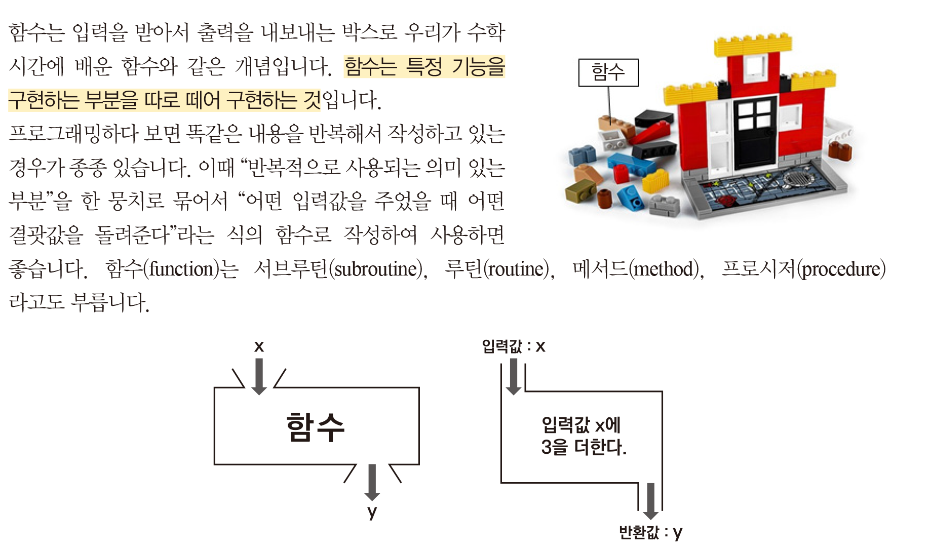
01. 함수가 무엇인가요?
특정 기능을 구현하는 부분을 따로 떼어 구현한 것
반복적으로 사용되는 의미 있는 부분
서브루틴(subroutine), 루틴(routine), 메서드(method), 프로시저(procedure)

Slide 5
02. 함수를 작성하고 호출하기
함수를 만드는 과정 = 함수를 정의한다
함수를 사용하는 것 = 함수를 호출한다
한 번만 함수를 정의하면 언제든지 필요할 때 함수를 호출하여 문제를 처리할 수 있음
프로그램을 함수화하면 프로그램의 흐름을 일목요연하게 볼 수 있음

Slide 6
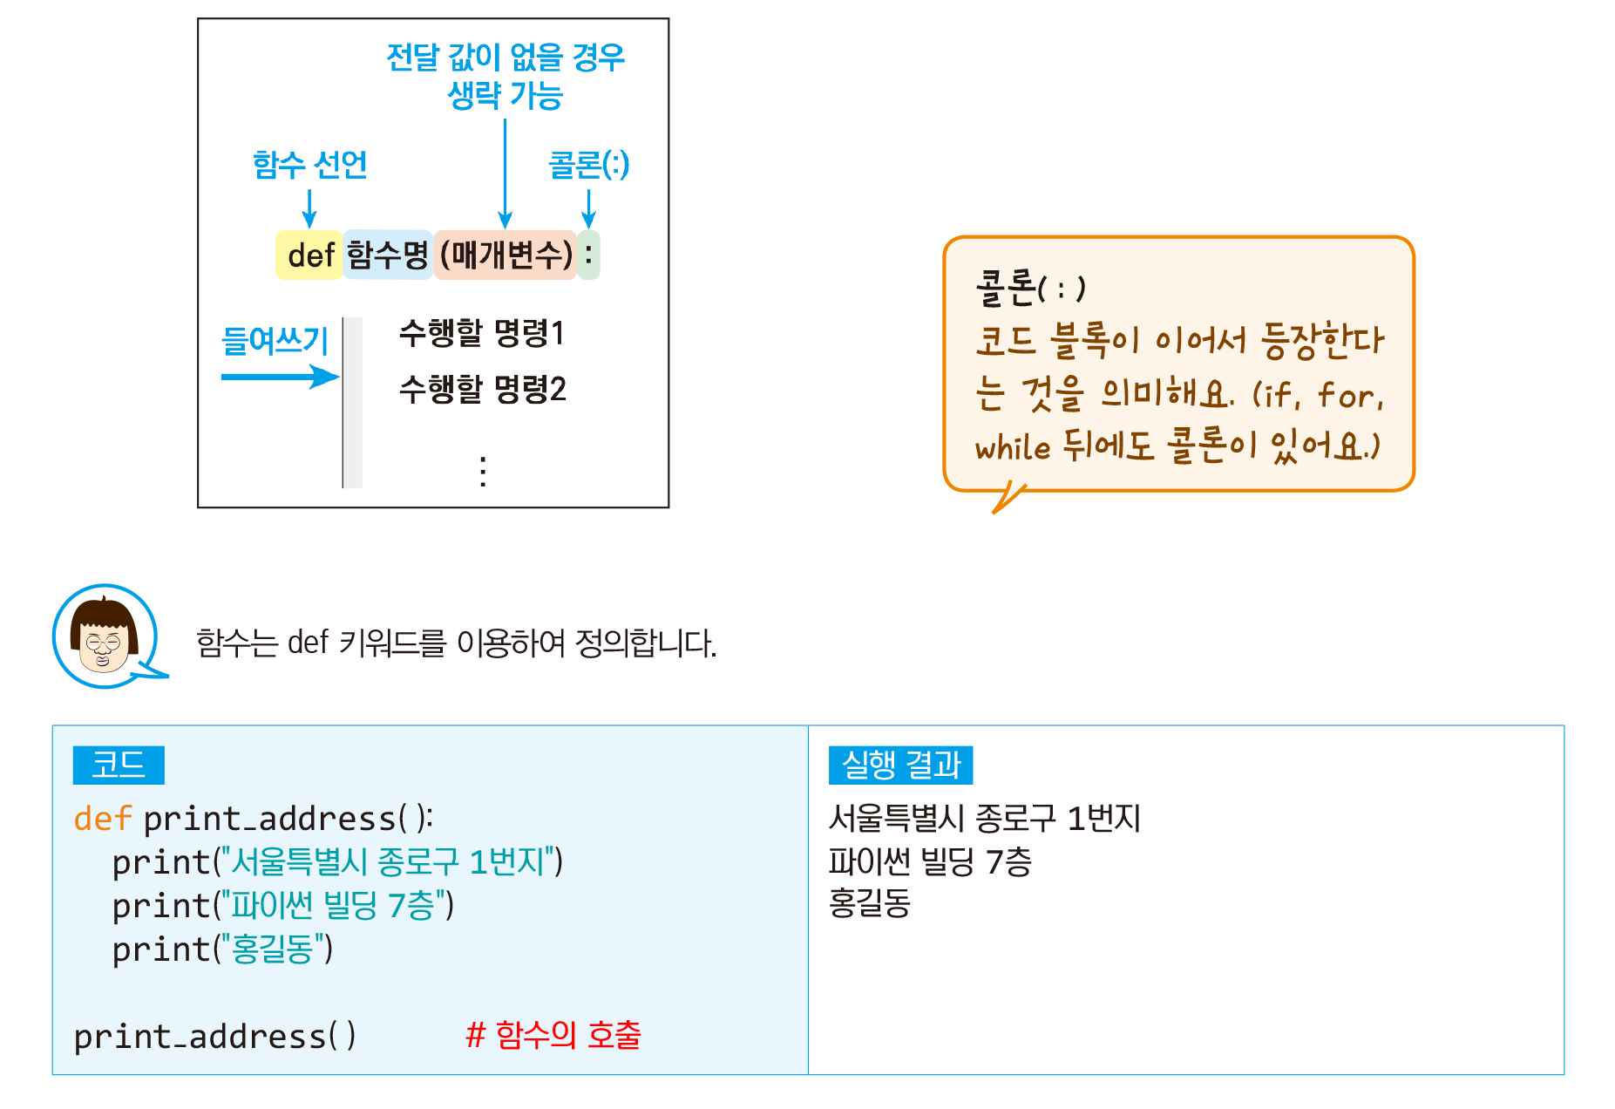
02. 함수를 작성하고 호출하기

Slide 7
02. 함수를 작성하고 호출하기

Slide 8
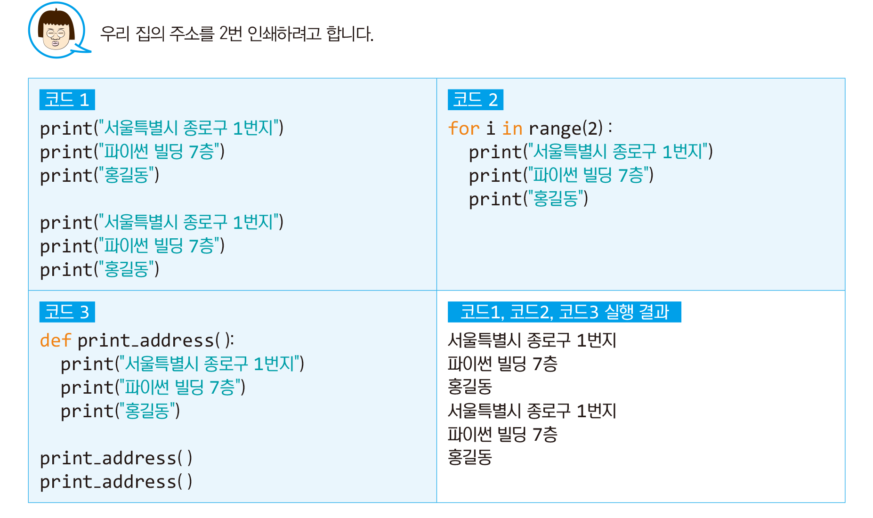
03. 왜 우리는 함수를 작성하는가?

Slide 9
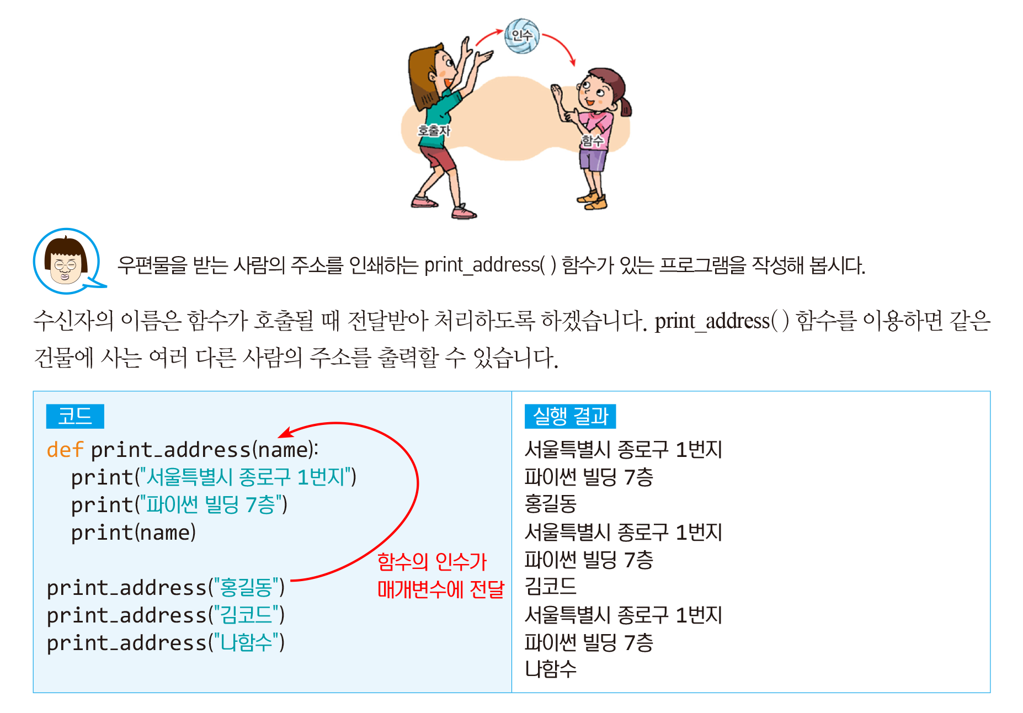
04. 함수에 1개의 인수 전달하기
사용자는 함수를 사용할 때 작업에 필요한 정보(값)을 전달할 수 있습니다.
인수(argument) : 호출 프로그램에 의하여 함수에 실제로 전달되는 값
매개변수(parameter) : 인수를 담아 함수 내에서 쓰이는 변수

Slide 10
04. 함수에 1개의 인수 전달하기

Slide 11
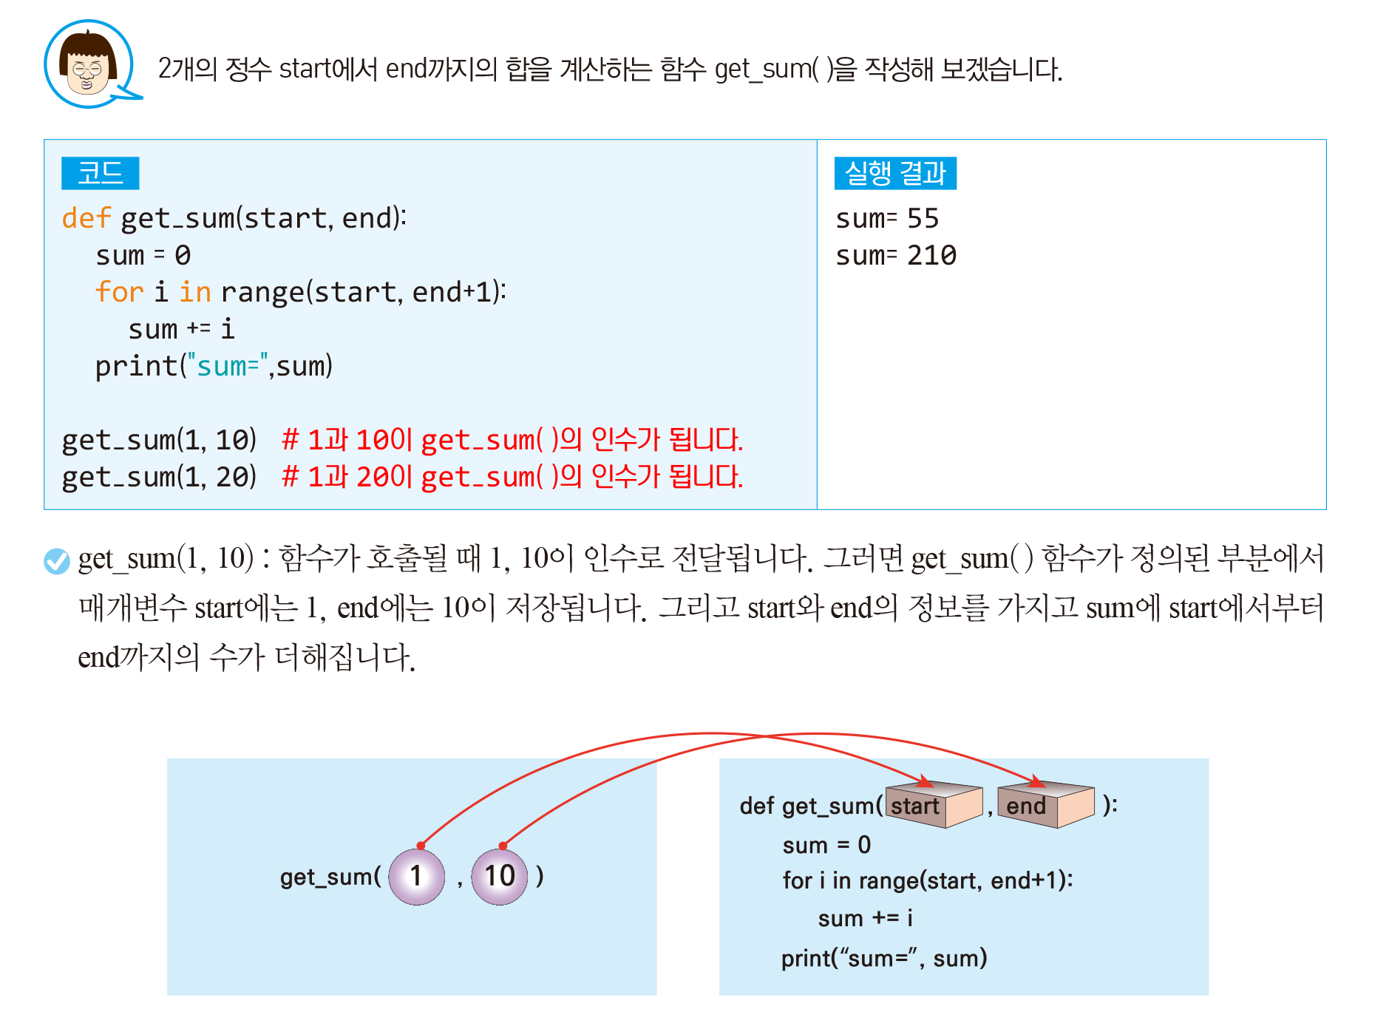
05. 함수에 여러 개의 인수 전달하기

Slide 12
05. 함수에 여러 개의 인수 전달하기

Slide 13
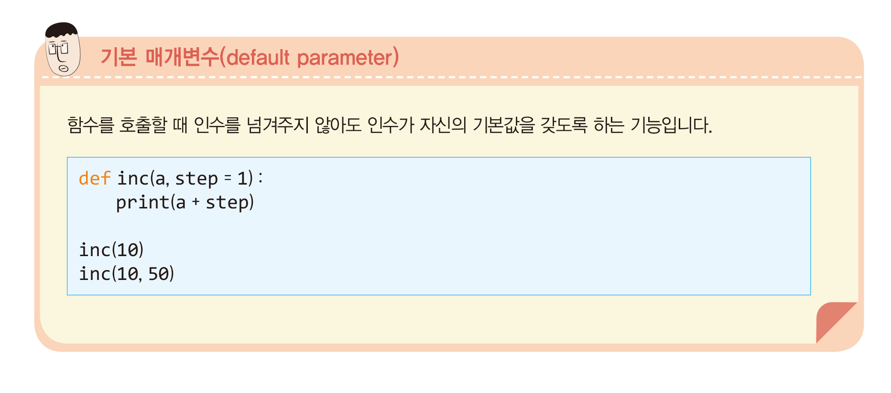
05. 함수에 여러 개의 인수 전달하기

Slide 14
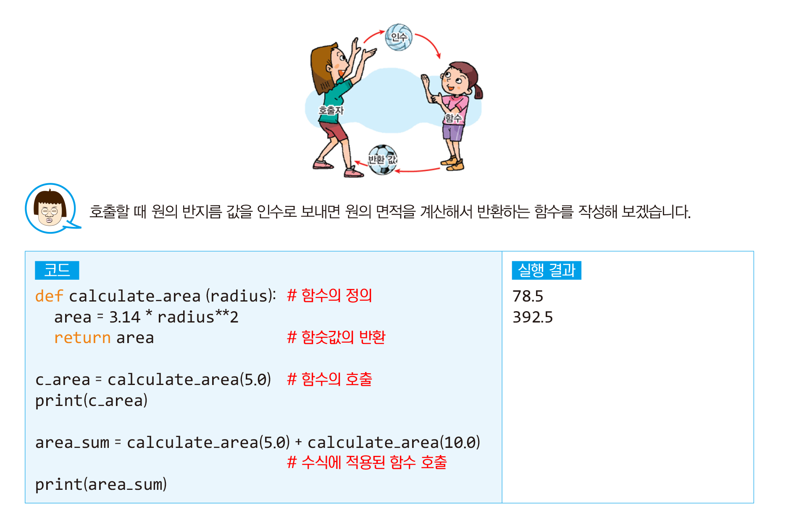
06. 함수의 값 반환하기
반환 값(return value) : 함수로부터 되돌아오는 값

Slide 15
06. 함수의 값 반환하기

Slide 16
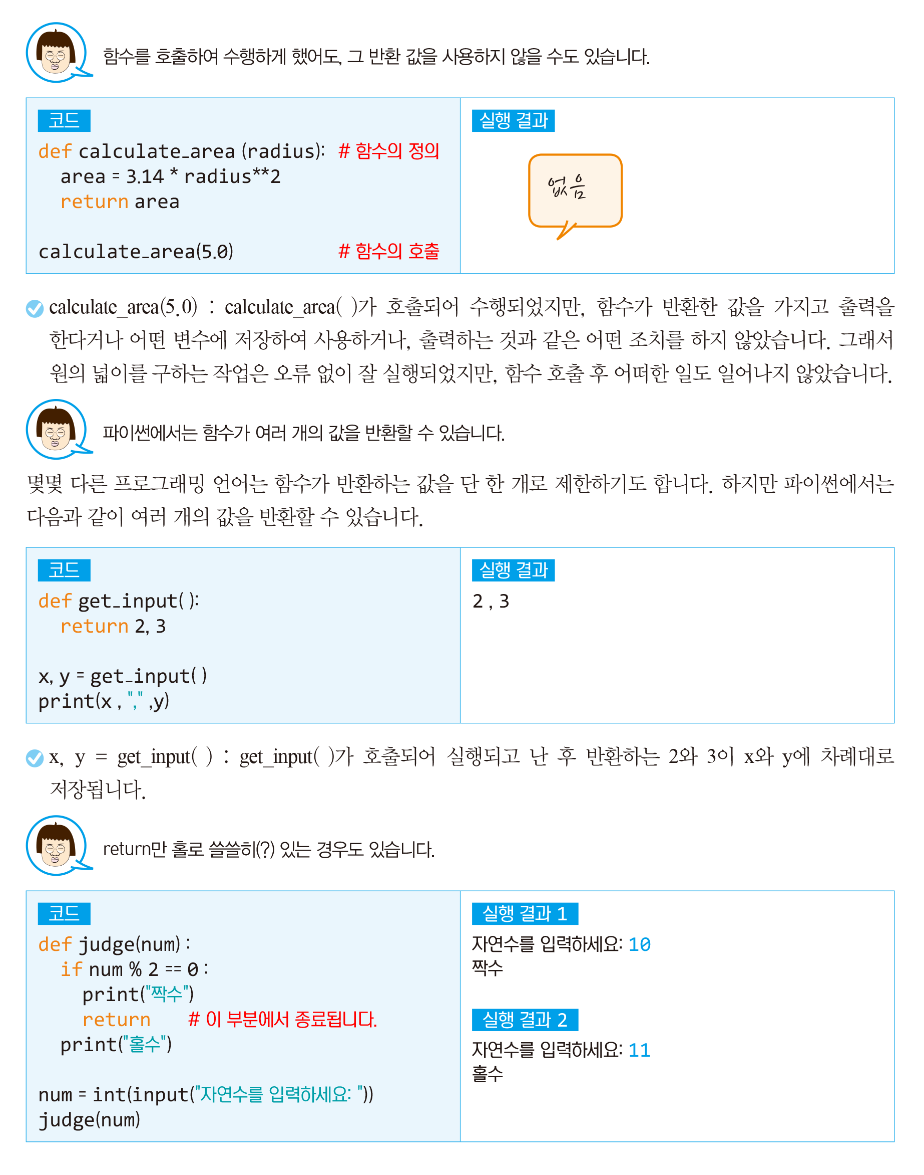
06. 함수의 값 반환하기

Slide 17
06. 함수의 값 반환하기

Slide 18
06. 함수의 값 반환하기

Slide 19
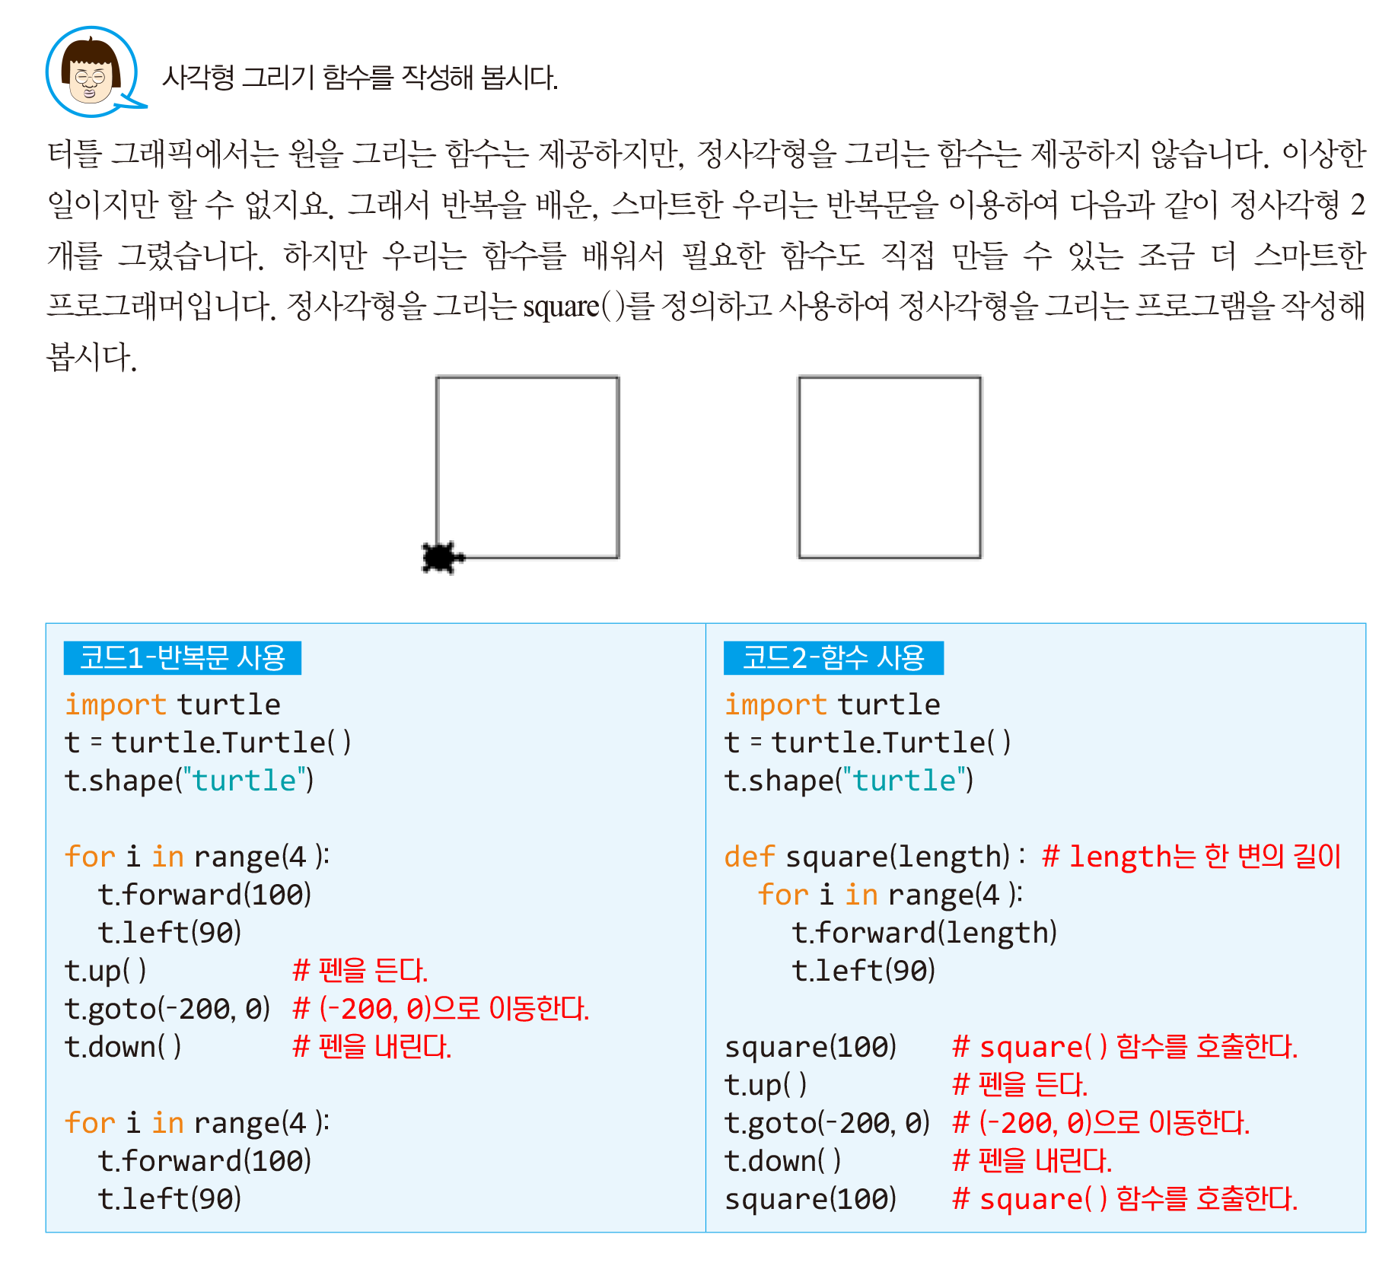
07. 함수를 좀 더 이해시켜 줄 예제

Slide 20
07. 함수를 좀 더 이해시켜 줄 예제

Slide 21
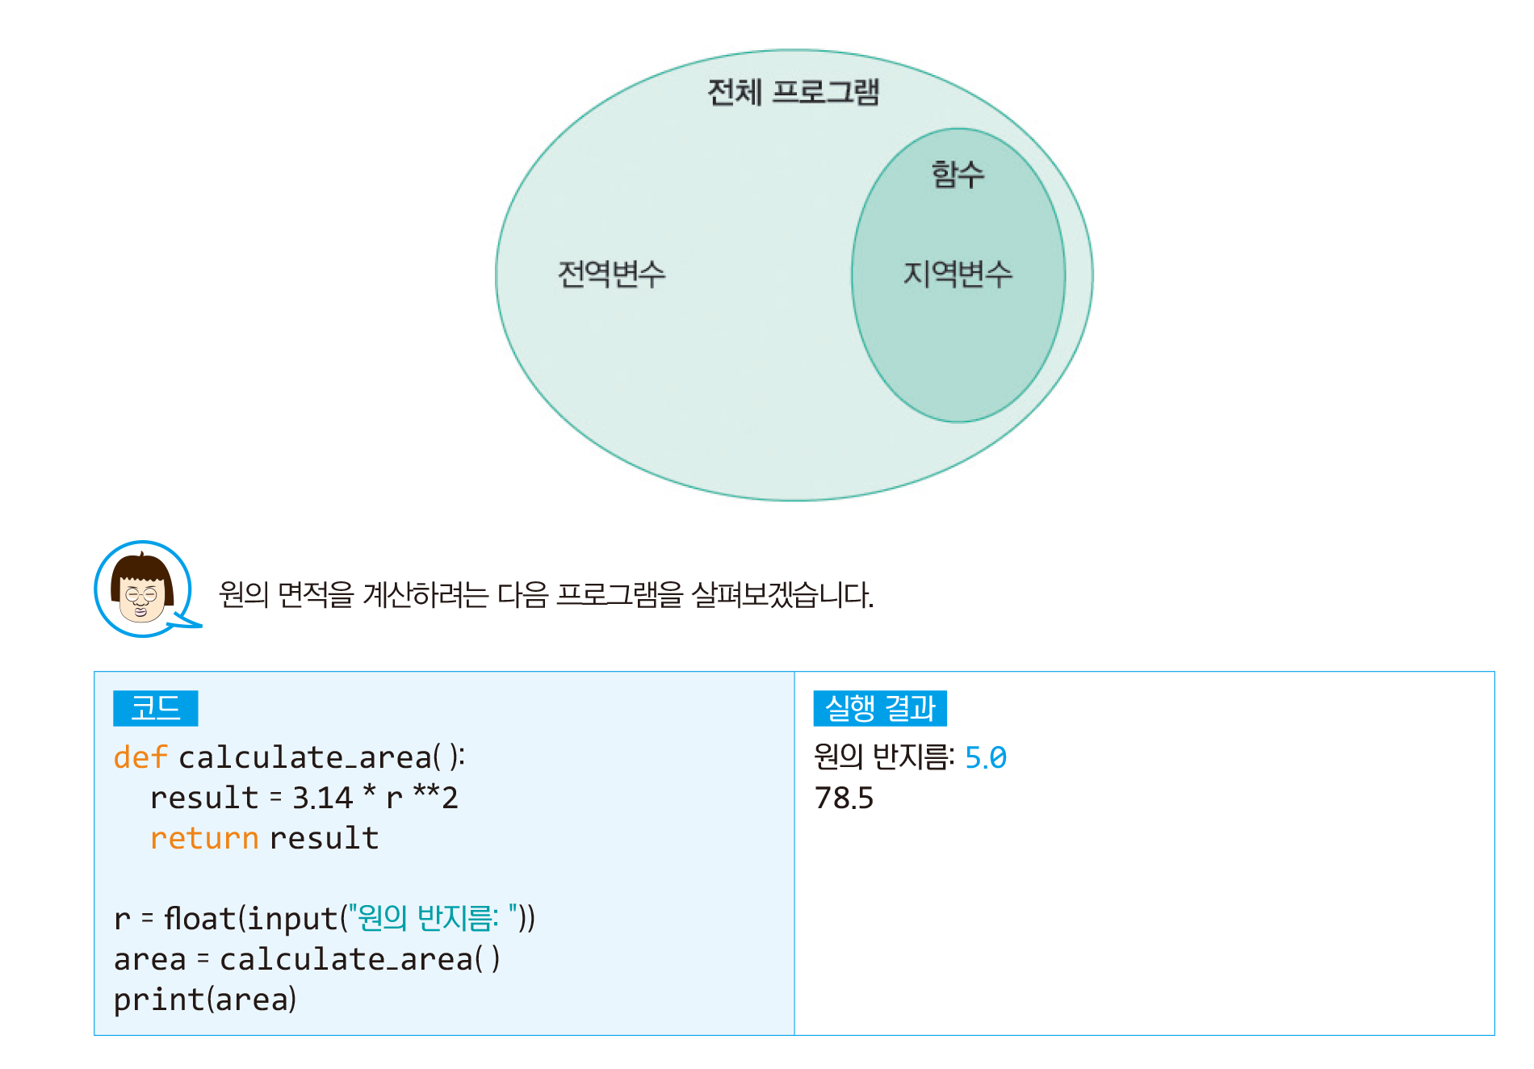
08. 지역변수와 전역변수
변수가 사용되는 범위에 따라 지역변수(local variable)와 전역변수(global variable)로 나눔
지역변수 : 함수 안에서 생성되어 사용되는 변수, 함수가 종료되면 사라짐
전역변수 : 프로그램의 어디서나 사용할 수 있음
변수의 범위는 변수의 사용 가능 영역과 변수가 생존하는 시간과 관련됨

Slide 22
08. 지역변수와 전역변수

Slide 23
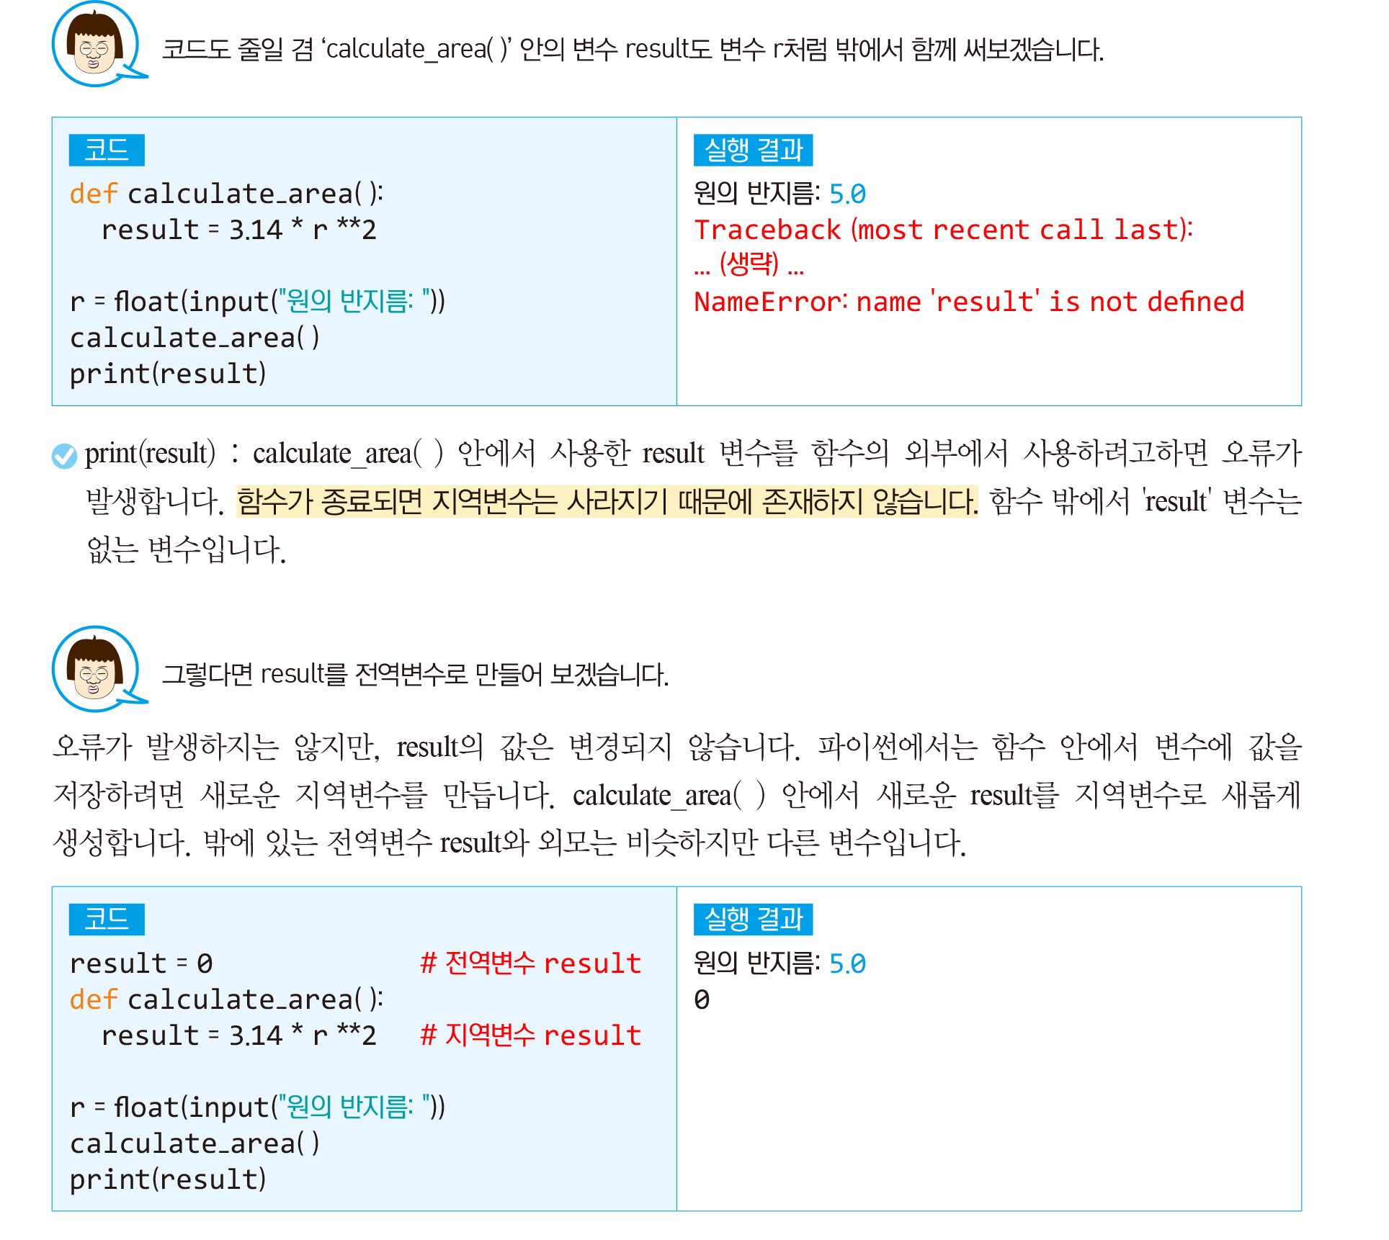
08. 지역변수와 전역변수

Slide 24
08. 지역변수와 전역변수

Slide 25
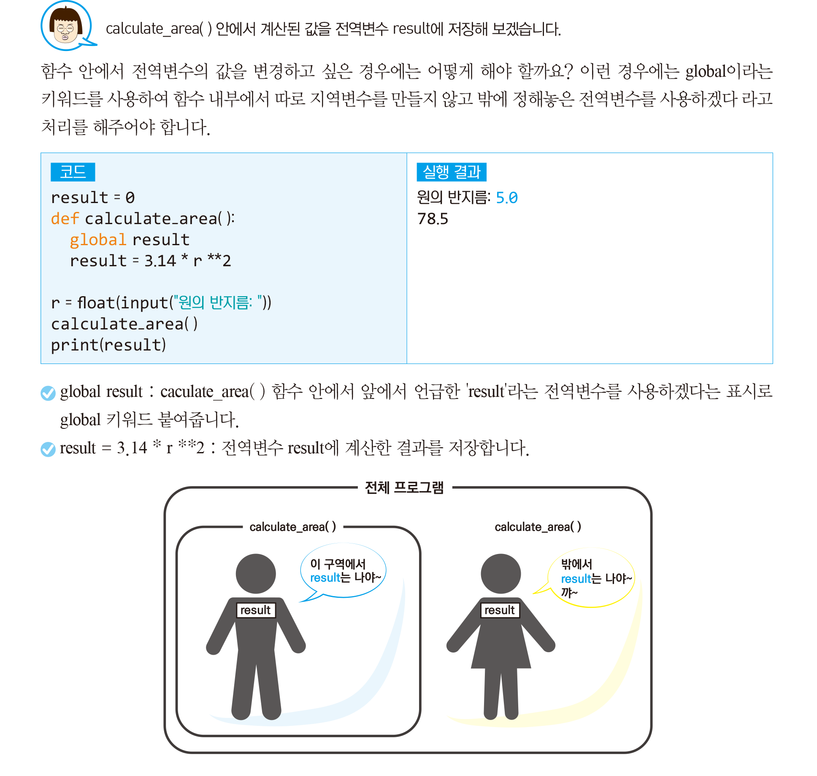
08. 지역변수와 전역변수

Slide 26
08. 지역변수와 전역변수

Slide 27
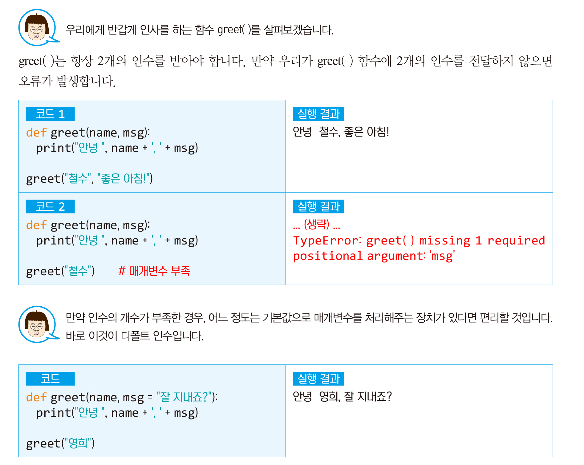
09. 디폴트 인수

Slide 28
09. 디폴트 인수

Slide 29
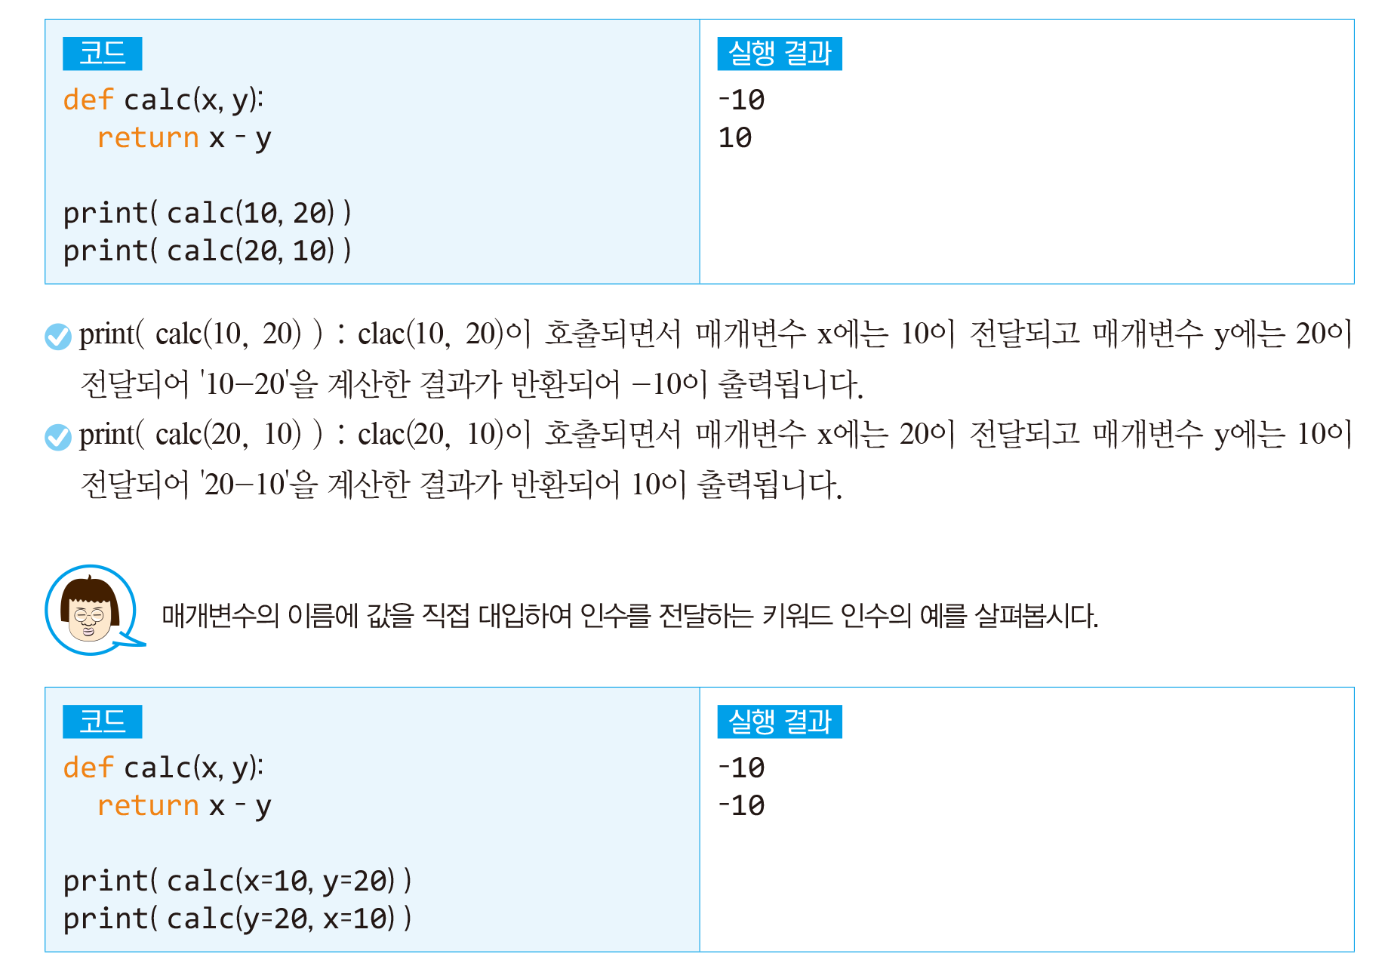
10. 키워드 인수
위치 인수(positional argument) : 인수를 위치에 의해 구분
키워드 인수(keyword argument) : 인수 앞의 키워드에 따라 구분

Slide 30
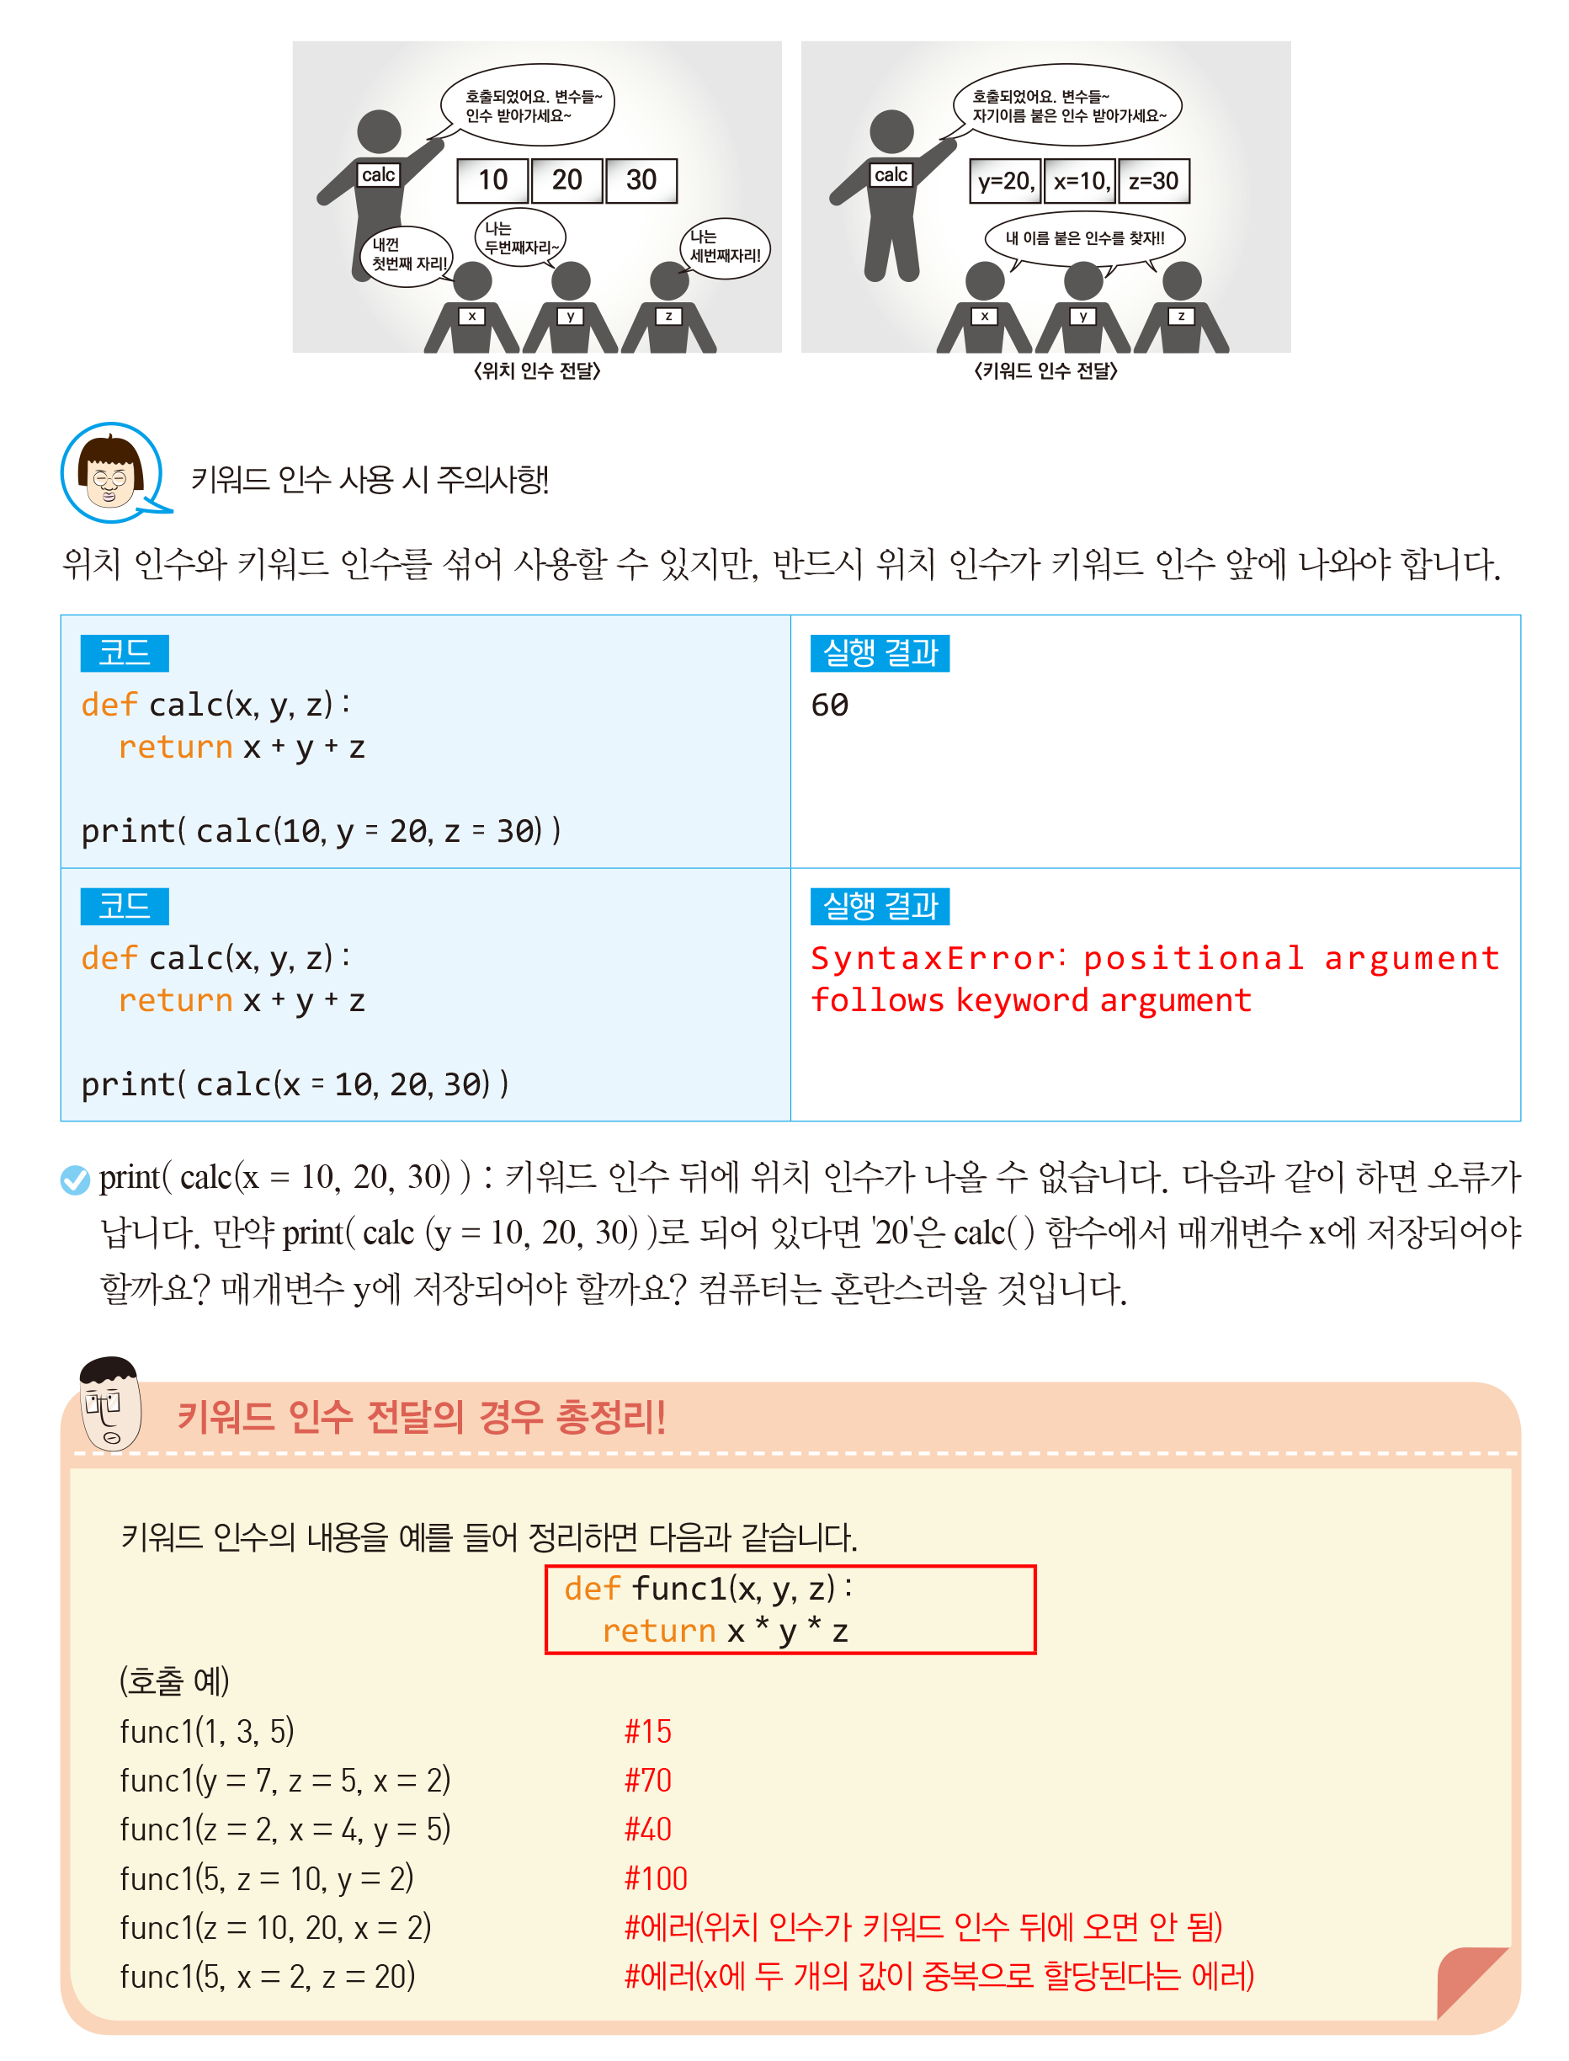
10. 키워드 인수

Slide 31
10. 키워드 인수

Slide 32
10. 키워드 인수

Slide 33
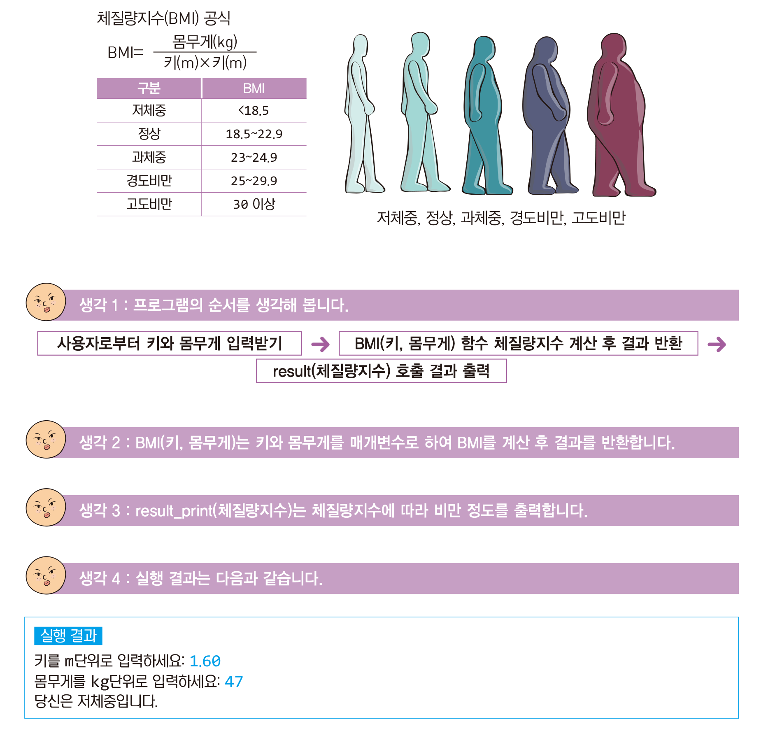
Lab 01. BMI 계산기

Slide 34
Lab 01. BMI 계산기

Slide 35
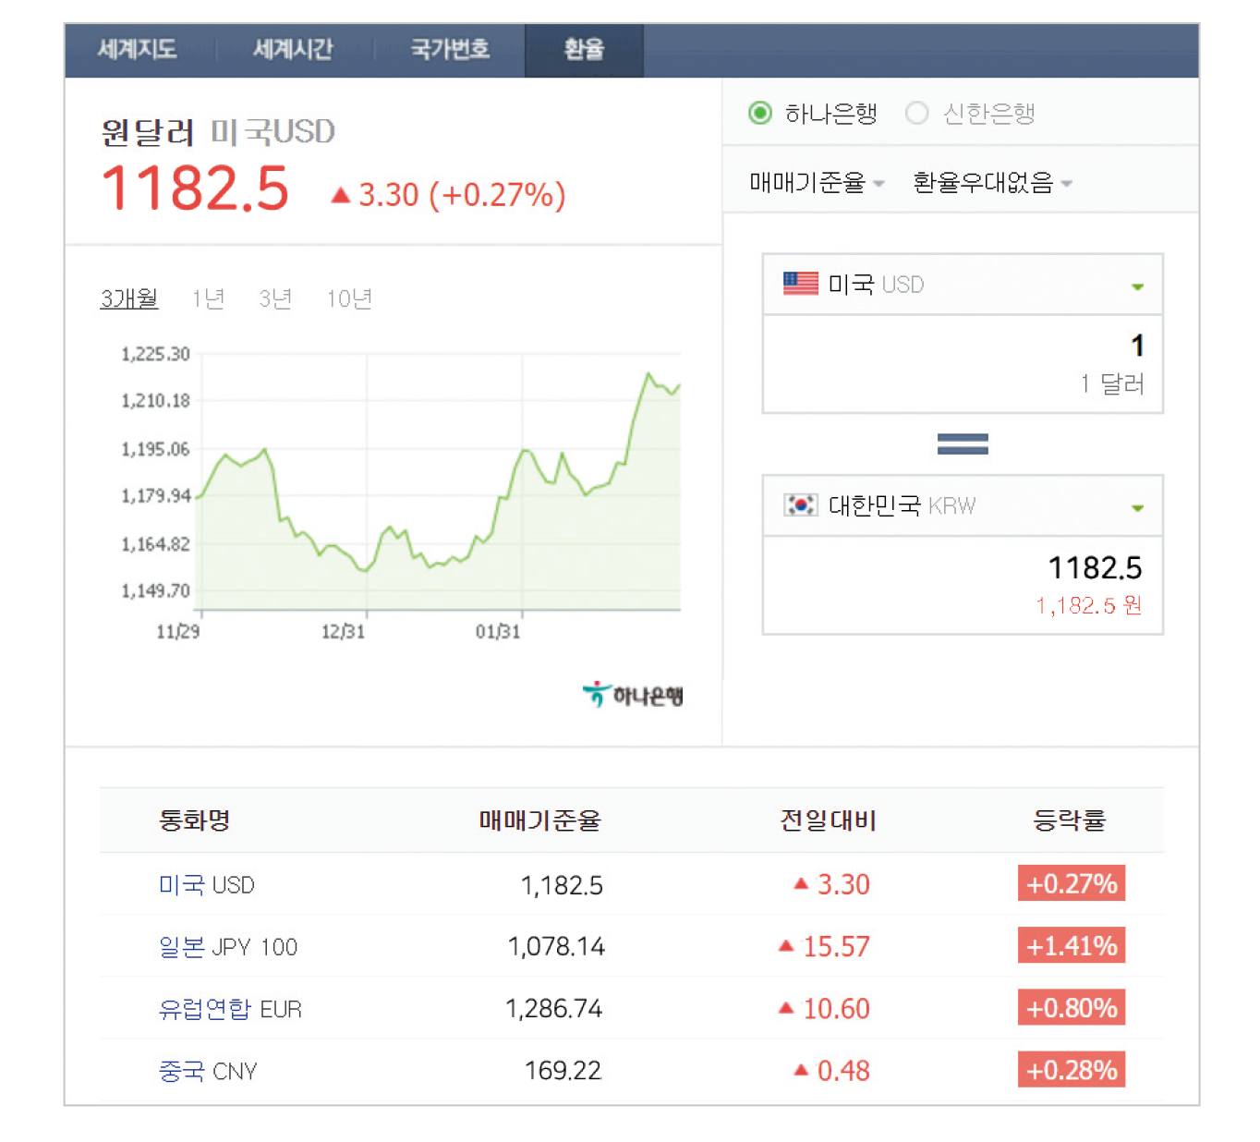
Lab 02. 환전 계산기

Slide 36
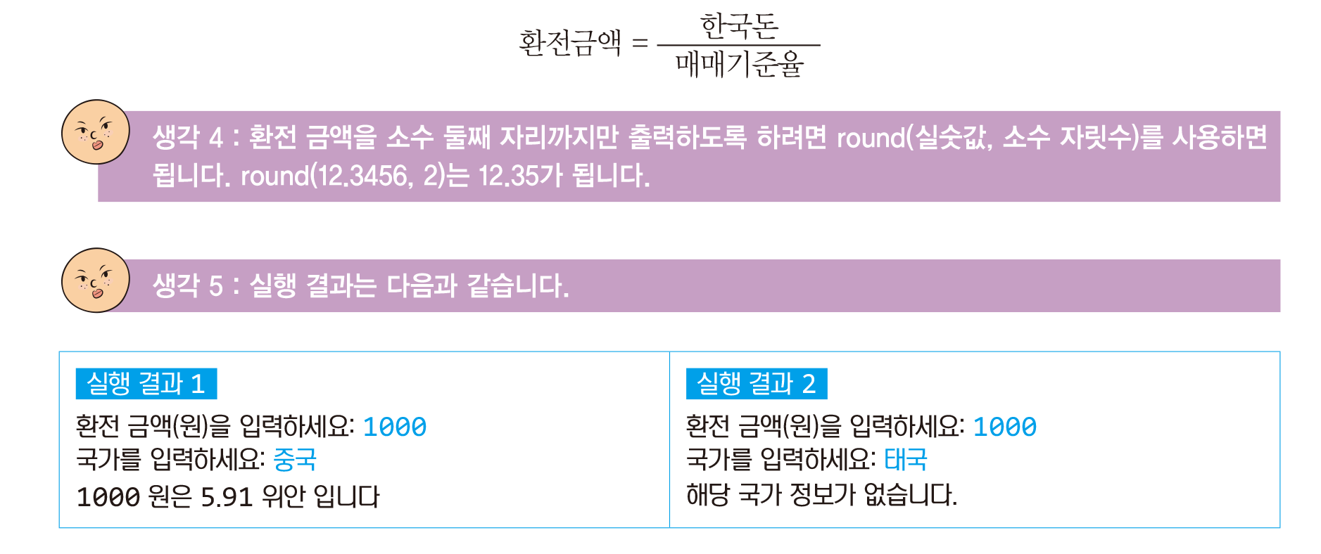
Lab 02. 환전 계산기

Slide 37
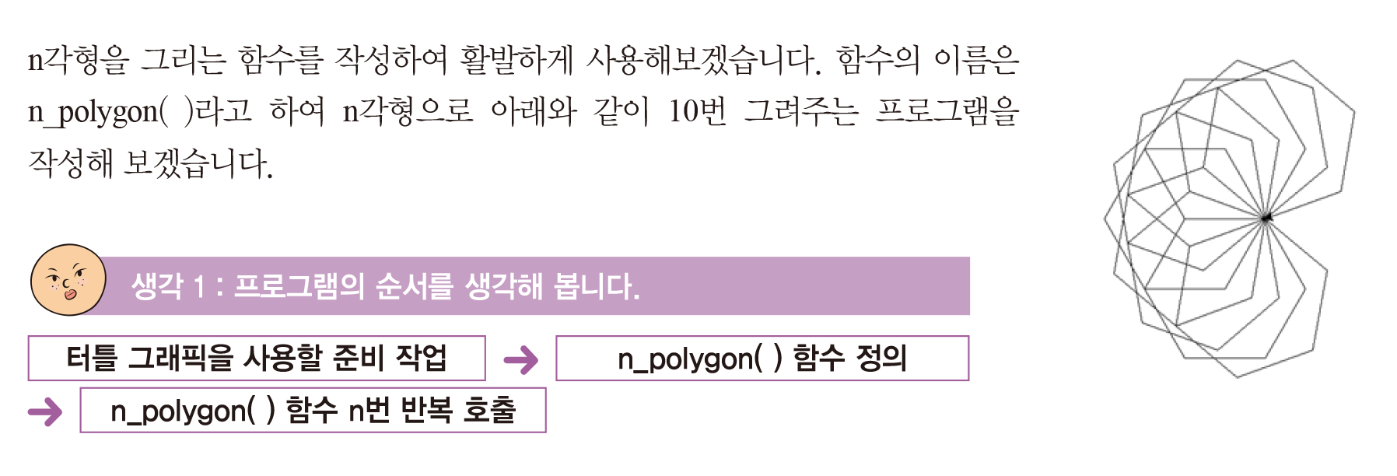
Lab 03. N각형을 그리는 함수 작성하기

Slide 38
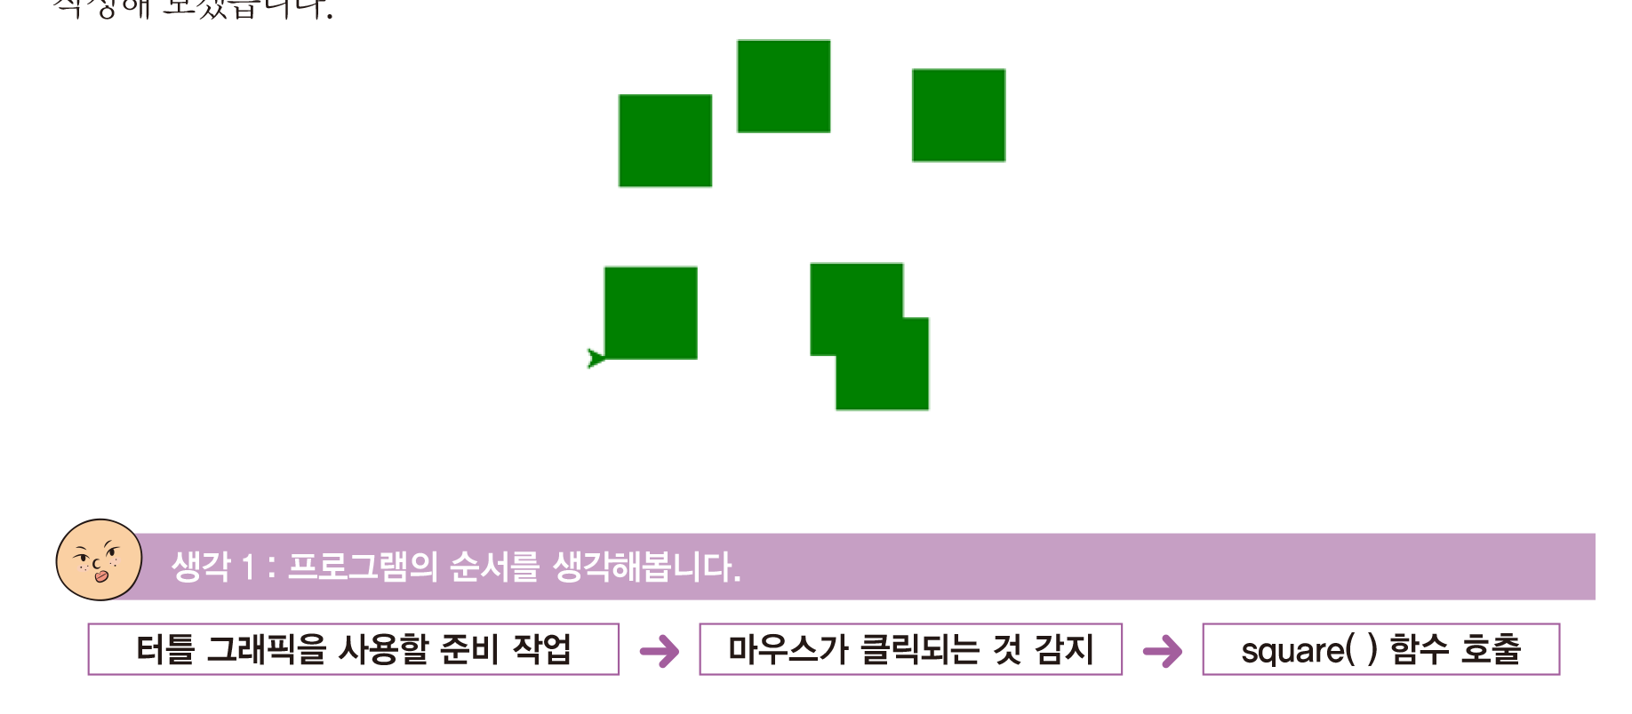
Lab 04. 클릭하는 곳에 사각형 그리기

Slide 39
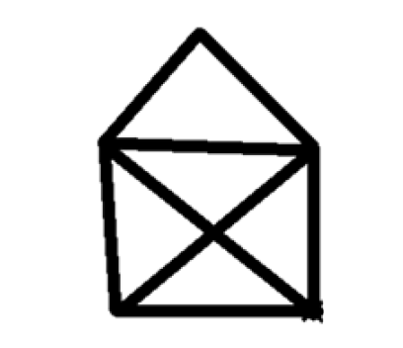
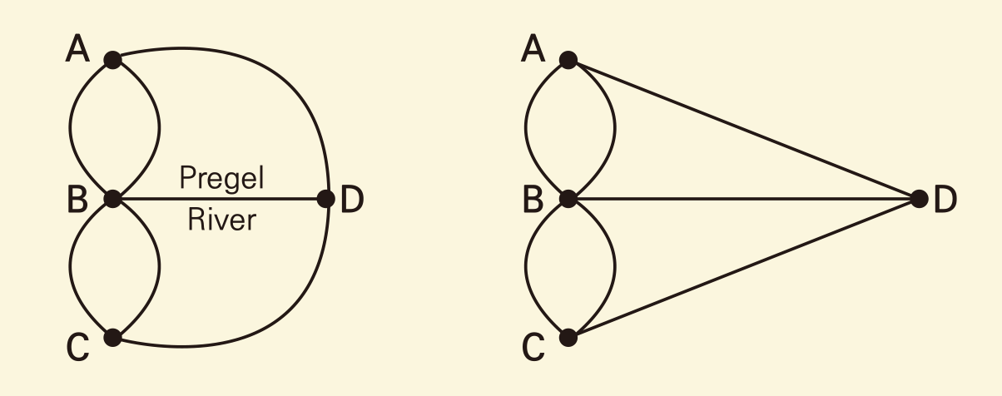
Lab 05. 한붓 그리기
한붓 그리기는 도형이나 그림을 한 점에서 그리기 시작하여 선을 한 번도 떼지 않고 같은 선을 두 번 반복해서 지나지 않도록 하여 그림을 완성하는 작업입니다. 터틀 그래픽에서 클릭된 위치까지 터틀이 직선을 그리게 하여 한붓 그리기를 시뮬레이션해보는 프로그램을 작성해 보겠습니다.

Slide 40
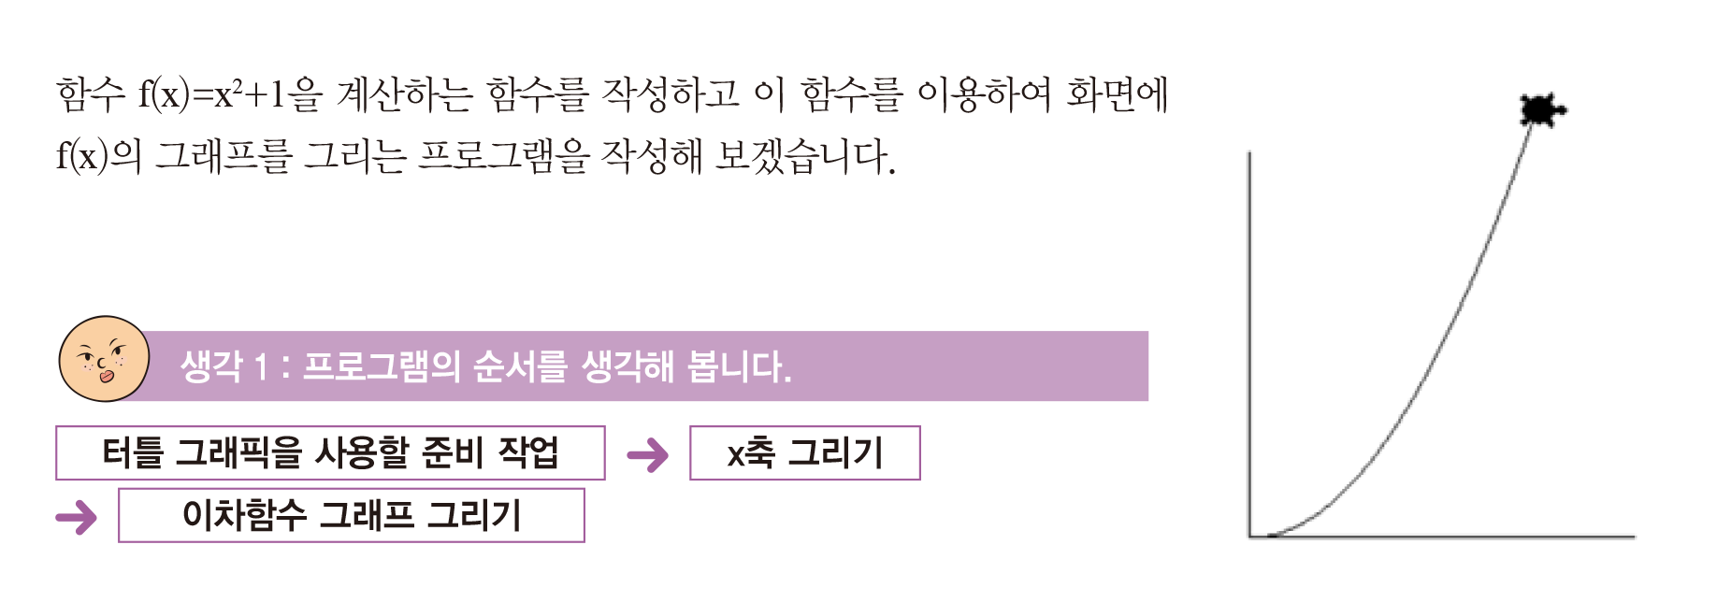
Lab 06. 이차함수 그래프 그리기
함수 f(x)=x²+1을 계산하는 함수를 작성하고 이 함수를 이용하여 화면에 f(x)의 그래프를 그리는 프로그램을 작성해 보겠습니다

Slide 41
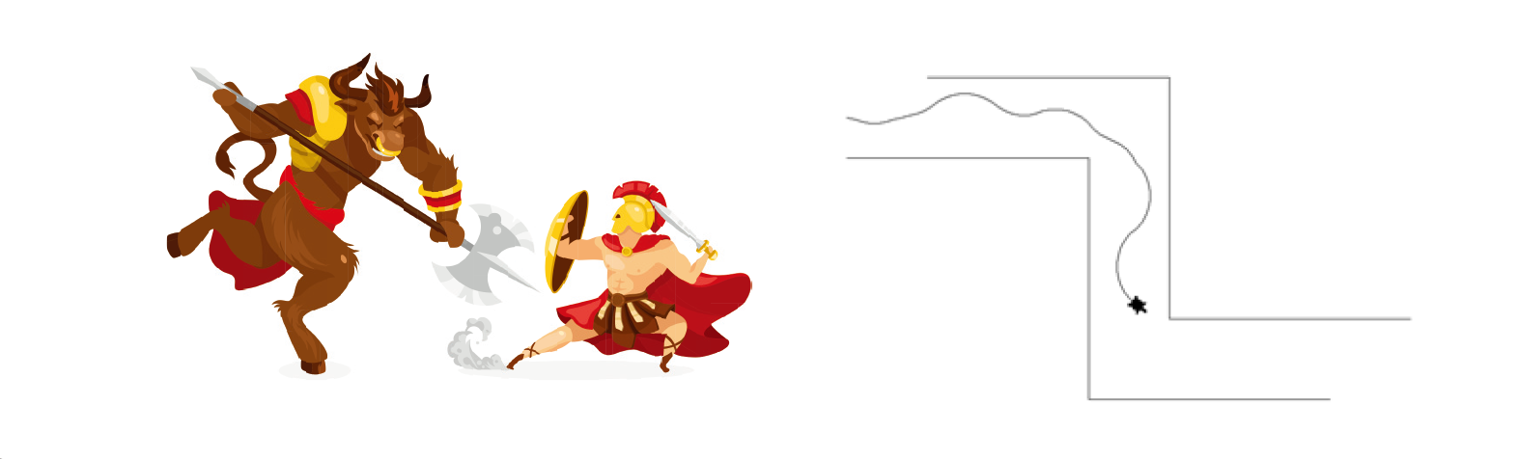
Lab 07. 테세우스 터틀 미로 탈출 게임
반인반수의 괴물 미노타우로스가 있는 미로를 테세우스 터틀은 빠져나와야만 게임을 끝낼 수 있습니다. 테세우스 터틀이 화면에 그려진 미로의 벽에 닿지 않게 화살표 키로 조종하여 미로를 탈출하는 프로그램을 작성해 보겠습니다

Slide 42
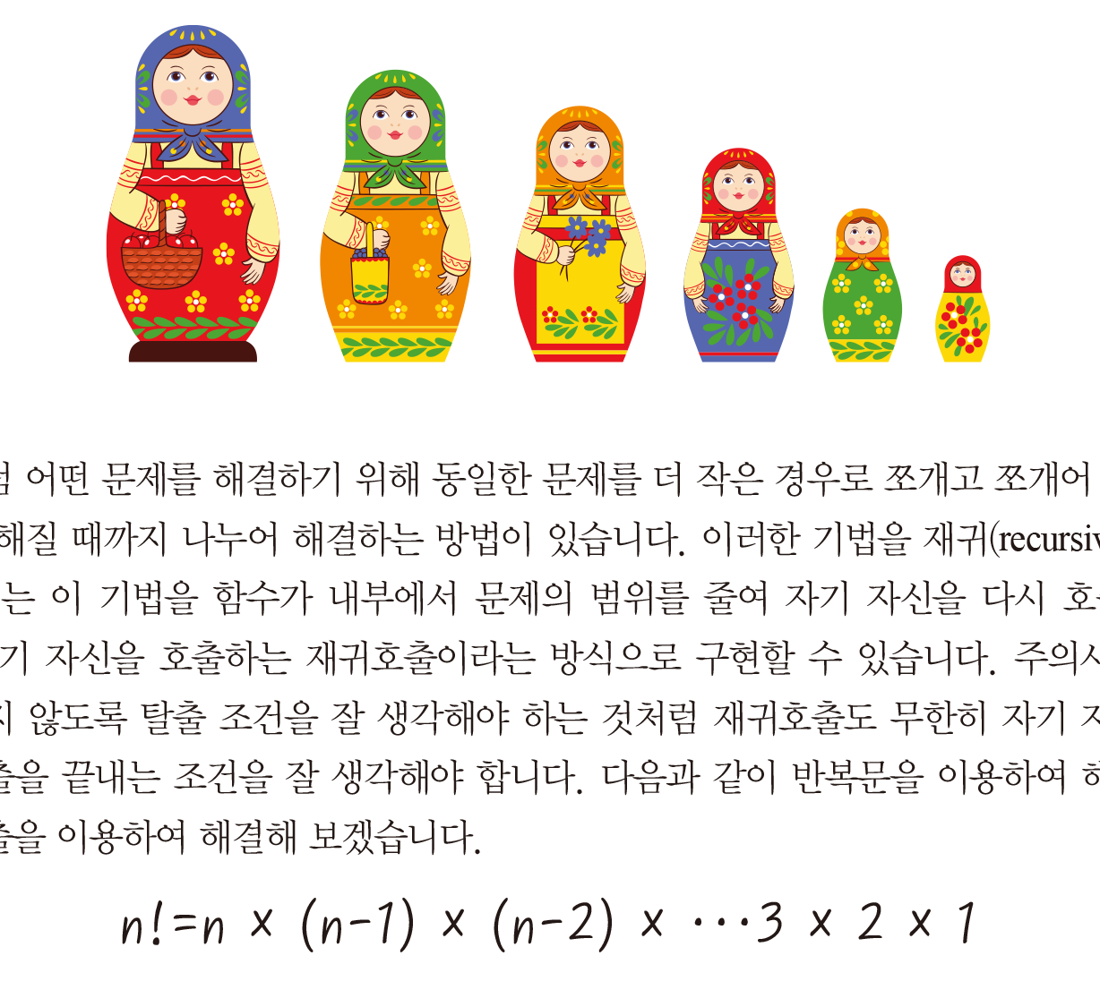
Lab 08. 재귀호출
함수는 내부에서 다시 자기 자신을 호출할 수 있습니다. 이것을 재귀호출(recursion)이라고 합니다
재귀(recursive) : 어떤 문제를 해결하기 위해 동일한 문제를 더 작은 경우로 쪼개고 쪼개어 문제를 바로 풀 수 있도록 간단해질 때까지 나누어 해결하는 방법
프로그래밍에서는 이 기법을 함수가 내부에서 문제의 범위를 줄여 자기 자신을 다시 호출하고 다시 그 안에서 다시 자기 자신을 호출하는 재귀호출이라는 방식으로 구현할 수 있습니다.

Slide 43
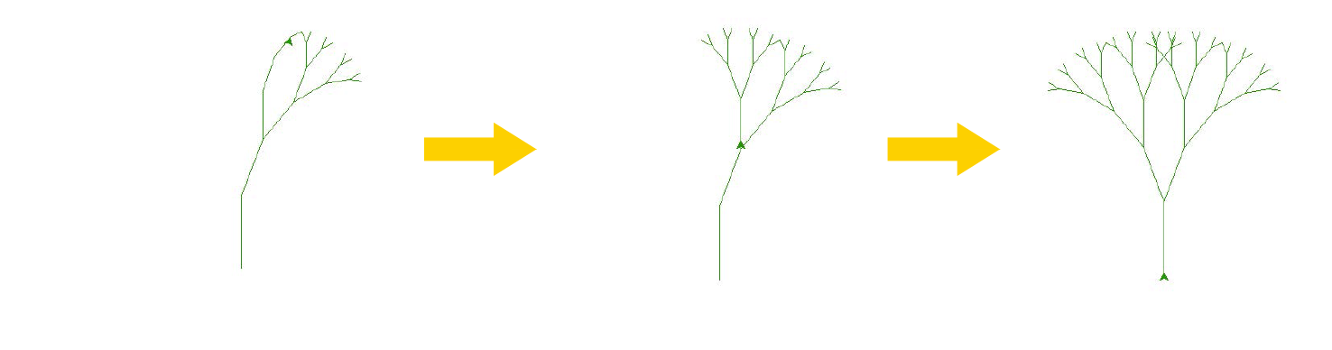
Lab 09. 프랙털 나무 그리기
프랙털(fractal) 이론은 1975년 망델브로(Mandelbrot)라는 수학자에 의해서 시작
프랙털이란 자신의 작은 부분에 자신과 닮은 모습이 나타나고 그 안의 작은 부분에도 자신과 닮은 모습이 무한히 반복되어 나타나는 현상
프랙털은 컴퓨터 그래픽 이론에서 출발하여 현대 물리와 수학에서 빼놓을 수 없는 부분

